Slide 1
KEBIJAKAN MOTORISASI (KEPEMILIKAN DAN PENGGUNAAN KENDARAAN BERMOTOR/MOBIL) DI SINGAPURA
TAHUN 1960-2000
Disarikan dari Singapore’s Motorization Policies 1960-2000 Ditulis oleh C. Willoughby, dalam Journal of Transport Policy 2001

Slide 2
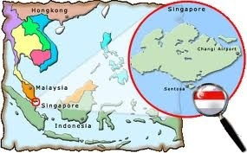
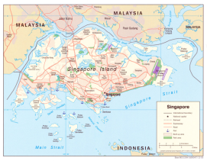
ADDITIONAL INFORMATION
(substansi di luar artikel)
Luas : 719,1 km² (perluasan daratan dilakukan melalui proyek reklamasi)
Menjadi negara berdaulat pada 9 Agustus 1965 (sebelumnya persemakmuran kolonial Inggris)
Batas wilayah : sebelah Utara dan Barat berbatasan dengan Selat Johor (Malaysia), sebelah Selatan dan Timur berbatasan dengan Laut Cina Selatan
Pemerintahan : Republik Parlementer, tampuk kekuasaan eksekutif dipegang oleh Kabinet yang dipimpin oleh Perdana Menteri, Presiden secara
Presiden secara historis merupakan jabatan seremonial (diberikan hak veto tahun 1991 untuk beberapa keputusan kunci seperti pemakaian cadangan nasional dan penunjukan jabatan yudisial).

Slide 3
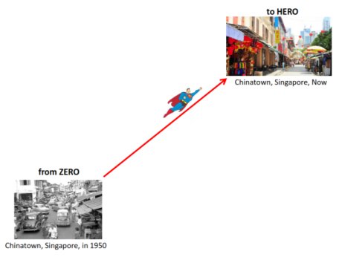
PENDAHULUAN
Tahun 1950 : Singapura identik sebagai ‘Asian Slum’ (Wilayah Kumuh Asia) → kepadatan yang tinggi di pusat kota, bangunan yang kumuh / bobrok, angka pengangguran dan kemiskinan tinggi, dan ketergantungan terhadap pemerintah kolonial (Inggris).
Tahun 1959 : memiliki pemerintahan mandiri dan sejak saat itu mengalami pembangunan yang sangat pesat dan kesuksesan ekonomi.
World Bank 1995 : Pendapatan per kapita Singapura sedikit
di atas Perancis dan Jerman, dan sekitar 10-15% di bawah
USA dan Swiss.
World Bank 1998 (World Bank, 2000) : pendapatan per
kapita sedikit di atas USA dan sekitar 15-25%
di atas Jerman dan Perancis

Slide 4
Karakteristik Unik Singapura
Lazimnya di dunia :
Pendapatan per kapita berbanding lurus dengan level kepemilikan dan penggunaan kendaraan pribadi (mobil), artinya semakin tinggi pendapatan per kapita maka motorisasi semakin meningkat.
Singapura :
1960an-1970an : terjadi peningkatan motorisasi (sebanding dengan pendapatan per kapita saat itu).
1995 : pendapatan per kapita tinggi, tingkat motorisasi rendah (nyaris hanya 100 mobil per 1000 populasi) → tipe ini sama dengan yang terjadi di negara lain yang level pendapatannya 1/3 atau 1,5 kali lebih rendah daripada Singapura.
In Singapore
Keunikan tersebut menggambarkan keberhasilan kebijakan pemerintah Singapura dalam membatasi tingkat pertumbuhan motorisasi.

Slide 5
2. INSTRUMEN KEBIJAKAN MOTORISASI SINGAPURA
Instrumen kebijakan untuk mengontrol perkembangan motorisasi, antara lain : pajak dan bea/cukai kendaraan dan bahan bakar, standar emisi mesin, bantuan hipotik rumah, zonasi dan kontrol guna lahan.
Singapura :
Instrumen kebijakan warisan pemerintah kolonial (tradisional) + instrumen baru (yang berbeda dari negara-negara lain di dunia) :
Additional Registration Fee (ARF) / Bea Pendaftaran Kendaraan Baru
Area License Skill (ALS) / Skema Izin Area
Public Transport Development / Pembangunan Angkutan Umum
Road Network Expansion / Perluasan Jaringan Jalan
Vehicle Quota Scheme (VQS) / Skema Kuota Kendaraan
Electronic Road Pricing (ERP) / Tarif Tol Elektronik

Slide 6
1) Additional Registration Fee (ARF) / Bea Pendaftaran Kendaraan Baru
Diberlakukan bagi pendaftaran/registrasi kendaraan baru.
Awalnya dikenalkan oleh pemerintah kolonial Inggris pada akhir 1950an.
ARF terus meningkat sampai 1970an, merupakan instrumen utama untuk membatasi pembelian kendaraan.
Tahun 1975 : ARF naik 100% dari harga pasar kendaraan, diberlakukan kebijakan baru Preferential ARF (PARF) → alternatif meminimalisasi dampak bea ARF yang sangat tinggi (bisa berakibat pada melemahnya kemauan masyarakat untuk memperbarui kendaraan lama mereka).
PARF menawarkan potongan pajak ketika kendaraan lama tidak dipergunakan lagi dan diganti dengan kendaraan baru dengan ukuran kendaraan dan kelas yang sama.
Tahun 1980 : standar ARF naik menjadi 150% dari harga pasar.
ARF/PARF menjadi sumber pendapatan pemerintah utama dan terbesar dari sektor transportasi darat, menyumbangkan 1/3 dari total pendapatan pada 1980an.

Slide 7
2) Area License Scheme (ALS) / Skema Izin Area
Tahun 1975 : pemberlakuan ALS (kebijakan yang unik di dunia pada saat itu).
Kendaraan masuk Zona Terbatas (Restricted Zone/RZ) saat jam puncak pagi harus menunjukkan surat izin, harga izin + US$1.25/hari.
Luas RZ : + 600 hektar, meliputi sebagian besar wilayah pusat kota, ditempatkan pengawas pada 22 titik masuk RZ.
Dampak :
ALS + biaya parkir di pusat kota mahal = biaya perjalanan menggunakan mobil untuk bekerja naik dua kali lipat.
penggunaan mobil pada jam puncak pagi menurun drastis, penggunaan satu mobil untuk berombongan (carpool) & bis untuk perjalanan bekerja meningkat tinggi.
Tahun 1989 : peraturan ALS diperluas mencakup kendaraan masuk RZ saat jam puncak sore, pengecualian bagi carpool & kendaraan barang dihapuskan.
1994 : peraturan ALS diperluas lagi mencakup semua kendaraan masuk RZ antara pukul 7.30 pagi - 7.00 malam di semua hari kerja.
Tahun 1998 ALS digantikan Electronic Road Pricing (ERP)

Slide 8
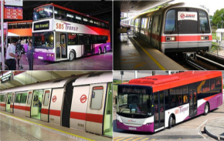
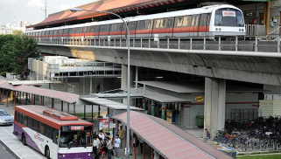
Public Transport Development / Pembangunan Angkutan Umum
Tahun 1960an : angkutan umum dilupakan karena kondisi politik yang sensitif terkait perumahan dan pekerjaan (Spencer, 1988).
Mulai 1970 : pembangunan angkutan umum menjadi fokus utama pemerintah.
Tahun 1973 : semua layanan bis umum merger ke dalam satu perusahaan nasional, pemerintah membantu pendampingan teknis saat operasional awal dan ekspansi jumlah armada → mempersiapkan peningkatan permintaan pengguna bis sebagai dampak kebijakan ALS.
Tahun 1978 : perusahaan bis nasional menjadi perusahaan swasta (saham masuk dalam Bursa Efek Singapura), tetap diatur ketat oleh pemerintah.
Contoh Moda Angkutan Umum di Singapura (BRT, MRT)

Slide 9
Tahun 1982 : setelah studi 10 tahun, pemerintah akhirnya memilih membangun sistem MRT (Mass Rapid Transit).
November 1987 : sebagian sistem mulai beroperasi.
Tahun 1990 : proyek tahap pertama lengkap, meliputi 42 stasiun, panjang rute 67 km, maju dari jadwal & sesuai budget yang disediakan pemerintah (sekitar US$2.5 milyar).
Diperkirakan 40% bisnis berada di dekat stasiun dan 30% populasi tinggal dalam jarak jangkauan jalan kaki dari stasiun.
Tarif ditujukan untuk menutup biaya operasional dan depresiasi peralatan, tidak untuk menutup biaya modal pembangunan infrastruktur.
Tarif sedikit lebih mahal dibandingkan bis ber-AC dengan jarak yang sama.
Penggunaan MRT pada tahun pertama kurang dari target (target rata-rata pada hari kerja sebanyak 800.000 penumpang), kemudian tumbuh secara pasti dan berhasil mencapai target pada tahun 1995.
Tahun 1996 : rute tambahan pertama meliputi 6 stasiun sepanjang 16 km menuju Woodlands di pesisir selatan.
Penambahan-penambahan lainnya pada sistem MRT dalam tahap pembangunan.

Slide 10
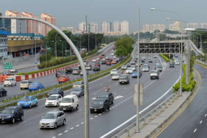
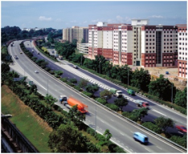
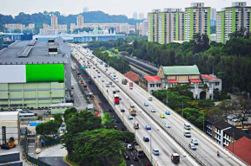
4) Road Network Expansion / Perluasan Jaringan Jalan
S.d. 1960an : investasi pemerintah pada sektor jaringan jalan (konstruksi, pemeliharaan, dan pengelolaan) jarang melebihi 0.75% GDP.
Antara 1975 dan 1980 : investasi tahunan pemerintah pada konstruksi dan perbaikan jalan naik secara mantap, menjadi dua kali lipat.
Tahun 1982 : dua jalan expressways, roads, highways selesai dibangun dan diperbaiki. Luas jaringannya mencapai 8% dari total wilayah daratan Singapura, pembangunan jaringan jalan diharapkan memenuhi target 12%.
Tahun 1997 investasi menjadi 3 kali lipat pada 1997.
expressways
highways

Slide 11
5) Vehicle Quota Scheme (VQS) / Skema Kuota Kendaraan
Latar belakang pemberlakuan VQS : ketidakpuasan pemilik mobil terhadap konsekuensi kebijakan sebelumnya yang dianggap tidak adil (terutama PARF) dan kenaikan pajak (Phang et al., 1996; Toh, 1992).
Tahun 1990 : implementasi VQS.
Semua pembeli mobil baru harus terlebih dahulu memiliki surat keterangan yaitu Certificate of Entitlement (CoE) yang didasarkan pada kuota pertumbuhan kendaraan baru yang diperbolehkan oleh pemerintah Singapura.
CoE hanya berlaku selama 10 tahun (dapat diperbarui 10 tahun sekali), jumlahnya dibatasi, mendapatkan CoE harus melalui proses lelang.
Harga penawaran (Quota Premium) pada tahun 1994 mencapai US$27.000 setara dengan mobil ukuran medium dan US$45.000 untuk mobil dengan ukuran lebih besar.
Berbagai perbaikan dibuat untuk skema ini, guna menghindari spekulan dan meningkatkan transparansi (Toh dan Pang, 1997; Chu dan Goh, 1997), namun formula dasarnya yang tetap sama.

Slide 12
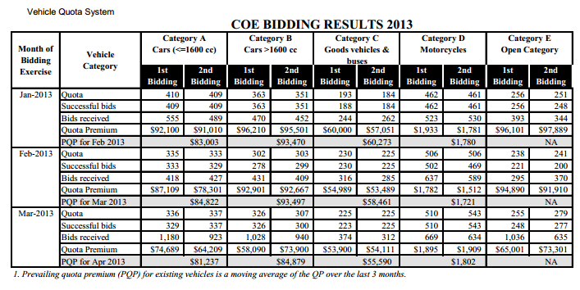
The price of the Certificate of Entitlement (COE) for a particular vehicle is termed the "Quota Premium" (QP)
VQS : Hasil Lelang CoE Tahun 2013

Slide 13
6) Electronic Road Pricing (ERP) / Tarif Tol Elektronik
Tahun 1998 : pengoperasian ERP.
ERP berlaku dari pukul 7.30 pagi - 7.00 malam di semua area ALS dan area dengan skema yang sama yaitu di beberapa expressways dekat pusat kota.
September 1999 : ERP beroperasi hanya pada jam puncak pagi di 7 jalan tambahan yang dipertimbangkan mengalami kemacetan serius (Singapore Land Transport Authority).
Sistem ERP seperti sistem jalan Tol, namun bersifat terbuka sehingga kendaraan tidak perlu berhenti atau melambat untuk membayar karena semua sudah dilakukan secara elektronik.
In-Vehicle Unit (IU) atau transponder dipasang di kendaraan. Smartcard (CashCard) dengan saldo tertentu dimasukkan dalam IU. Tarif ditarik secara otomatis saat kendaraan lewat di bawah gerbang ERP tanpa harus memperlambat laju kendaraan, sehingga jumlah saldo yang ada di CashCard secara otomatis berkurang.

Slide 14
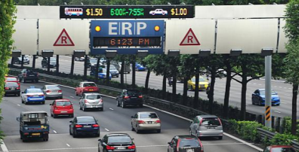
Total pembiayaan sistem ERP : US$125 juta, 50% untuk biaya pemasangan IU yang disediakan secara gratis untuk kendaraan yang memenuhi panggilan pemasangan. Pemasangan IU dilakukan kurang dari 1 tahun.
Total biaya dari skema ERP untuk tiap kendaraan : kurang dari US$190.
Tarif ERP tidak secara langsung berubah berdasarkan volume lalulintas aktual, namun dilakukan penyesuaian setiap triwulan dengan pertimbangan perubahan kondisi lalulintas. Tujuannya untuk mempertahankan kecepatan kendaraan sebesar 65 km/jam di expressways dan 20-30 km/jam di jalan arteri, sehingga sesuai dengan kecepatan rencana untuk jaringan jalan tersebut.

Slide 15
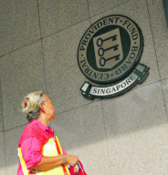
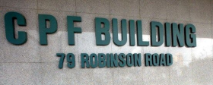
3. SUMBER PEMBIAYAAN PEMBANGUNAN
Pemerintah Singapura membuka tiga sumber utama pembiayaan (Phang, 1996) :
Pembiayaan pembangunan perumahan dengan skema pembiayaan mandiri melalui dana pensiun (Central Provident Fund/Dana Pensiun Sentral) di tahun 1955.
Besaran kontribusi sama antara pemberi kerja & pekerja, besaran secara berkala selalu naik.
Di awal, pinjaman perumahan ada di agen perumahan, setelah ada CPF pekerja menggunakan rekening CPF.

Slide 16
Reformasi Pertanahan yang radikal di tahun 1966 (Land Acquisition Act/Undang-Undang Kepemilikan Tanah)
Pemerintah berkuasa memiliki tanah manapun yang dikehendaki. Instansi pemerintah mengelola pembangunan tanah, pekerjaan infrastuktur dilakukan oleh sektor swasta melalui kontrak dengan pemerintah.
Pemerintah menyewakan lahan/bangunan kepada pengembang swasta/penyewa, masa sewa selama 99 tahun atau 30-60 tahun untuk keperluan industri.
Peningkatan pendapatan yang kontinyu dari pengguna jalan → pertumbuhan surplus yang besar dan cepat, digunakan untuk membiayai semua program pembangunan jalan.
Badan di bawah Kementerian Kehakiman yang memiliki kewenangan atas
pelaksanaan LA Act

Slide 17
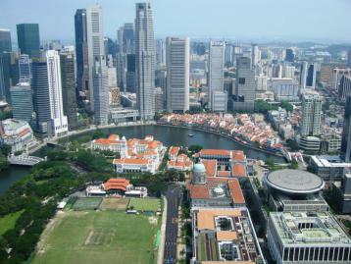
Dampak 3 kebijakan tersebut :
Permasalahan terkait perumahan dapat teratasi, tahun 1965 hampir 55.000 unit perumahan telah dibangun.
Singapura banyak menarik investasi manufaktur pada 1960an, dan selama 1970 manufaktur menjadi sektor utama dalam perekonomian Singapura.
Akhir 1960an, pemerintah mulai membidik investasi dari lembaga keuangan dan layanan bisnis modern lainnya. Diciptakan area bisnis/perkantoran (CBD) di pusat kota seluas 600 ha.
Sejak akhir 1970an, sektor pekerjaan utama yang dinamis berkembang di Singapura adalah Keuangan dan Layanan Bisnis.
Tahun 1973 angka pengangguran turun menjadi 4%.
CBD in Central Singapore

Slide 18
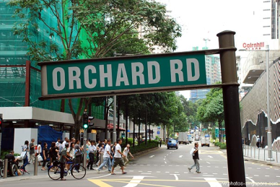
4. EKSTERNALITAS NEGATIF AKIBAT TRANSPORTASI DARAT
Motivasi kebijakan pembatasan motorisasi di Singapura : keinginan untuk mencegah terjadinya kemacetan dan polusi → kualitas hidup populasi di pulau kecil terjaga & menjadi daya tarik utama yang dicari investor asing.
Singapura yang relatif bebas macet menjadi salah satu alasan utama bagi banyak bisnis skala internasional untuk terus berlanjut memilih pulau kecil ini sebagai pusat/markas regional kegiatan bisnis mereka.
Satu jalan terkenal di kawasan CBD
yang relatif bebas macet

Slide 19
Pemerintah aktif mengurangi kecelakaan lalulintas dan polusi udara akibat motorisasi.
Sebelum 1980 : kampanye keselamatan lalulintas oleh National Safety Council (Badan Keselamatan Nasional)
Wajib memakai helm bagi pengendara sepeda motor sejak tahun 1971.
Wajib menggunakan sabuk pengaman (seat belt) di tahun 1982.
Pelatihan bagi pengemudi dan tes mengemudi dibuat menjadi lebih sulit.
Kandungan timbal dalam bensin dikurangi sejak 1980an dan sepenuhnya dihilangkan pada 1998.
Sejak 1980an, kendaraan baru harus memenuhi standar emisi Uni Eropa. Pajak tahunan lebih tinggi bagi kendaraan yang menghasilkan lebih banyak polusi.

Slide 20
Ekternalitas negatif yang menyertai motorisasi di Singapura jauh lebih rendah dibandingkan mayoritas kota-kota lain di dunia :
Angka kematian akibat lalulintas per 1 juta populasi lebih rendah dibandingkan mayoritas negara yang tergabung dalam OECD, terus turun mencapai angka 50 pada 1999 (angka kematian akibat lalulintas terendah di dunia).
Angka kematian pejalan kaki/pesepeda turun drastis sebanyak 2/3 dari total per tahun pada 1960an & lebih dari 1/3 pada 1970an.
Total fatalitas tetap pada angka 3 per 10.000 kendaraan, 50% lebih rendah dibandingkan Tokyo dan kota-kota besar lainnya.
Polusi udara berkurang secara signifikan sejak 1970an. Ambang batas polusi udara sebesar PM10 dimonitor secara sistematis sejak awal 1990an & merupakan level terendah dibandingkan dengan kota-kota lain di dunia.
Ambang batas nitrogen oksida menunjukkan perbaikan yang signifikan akibat pemberlakuan aturan yang konsisten dan berkelanjutan sesuai dengan standar-standar resmi yang ditetapkan.

Slide 21
7. Desentralisasi yang Berlebihan?
Terdapat 2 hal yang menjadi perhatian khusus bagi pemerintah Singapura :
Apakah desentralisasi yang dilakukan pemerintah Singapura terlalu berlebihan?
Desentralisasi yang berlebihan dapat mengakibatkan adanya kemacetan pada jalan antar kota.
Adanya kemacetan pada jalan antar kota dan jarak perjalanan yang jauh mengakibatkan waktu perjalanan yang dibutuhkan untuk menuju tempat bekerja semakin lama.
Apakah waktu perjalanan menuju tempat bekerja tidak lebih lama dari yang seharusnya?

Slide 22
Desentralisasi di Singapura
Meningkatnya jumlah pekerjaan di Pusat Kota Singapura dari tahun 1970-1996 berbanding terbalik dengan jumlah populasi di Pusat Kota.
Hal ini terjadi seiring dengan konsep pembangunan yang diterapkan Pemerintah Singapura pada Tahun 1971, bahwa :
Pusat Kota Singapura terletak di tengah koridor timur-barat sepanjang pantai selatan, diantara Changi dan Jurong.
dan daerah residential/pemukiman akan dibangun di seitarnya, khususnya wilayah utara, dan akan dihubungkan dengan angkutan umum.

Slide 23
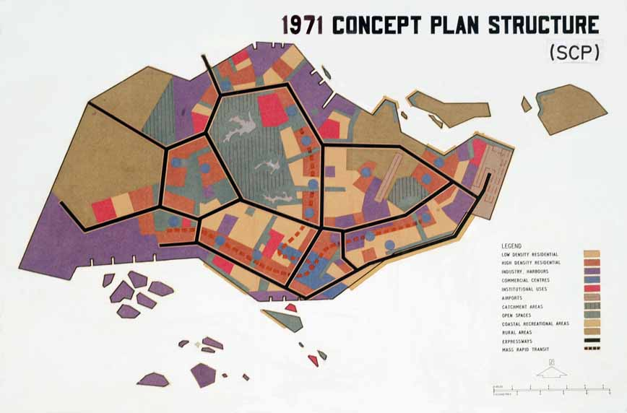
Konsep Rencana Pembangunan Singapura (1971)
Sumber : https://www.ura.gov.sg

Slide 24
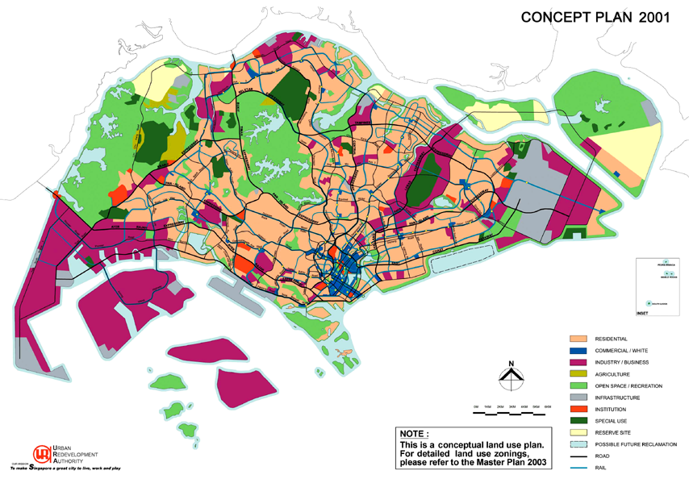
Konsep Guna Lahan pada Tahun 2001
Sumber : http://www.bluta.com.sg

Slide 25
Waktu Perjalanan menuju Tempat Bekerja
Kebijakan desentralisasi Singapura memiliki beberapa dampak yang signifikan pada awal penerapannya.
Pada Household Expenditure Survey yang dilakukan pada Tahun 1982/1983 menunjukkan tingginya angka perjalanan yang memiliki waktu perjalanan di atas 60 menit.
Terutama bagi pekerja yang memiliki penghasilan rendah dan pekerja yang tinggal pada fasilitas public residential.
Perjalanan dengan waktu perjalanan singkat sebagian besar dilakukan oleh pekerja dengan penghasilan tinggi, yang memiliki kendaraan pribadi dan tempat tinggal pribadi, sementara waktu perjalanan pengguna kendaraan umum cenderung lebih lama.
Hasil yang sama juga ditunjukkan pada survey Origin-Destination pada Tahun 1981 yang akan digunakan sebagai dasar perencanaan pembangunan Mass Rapid Transit (MRT).

Slide 26
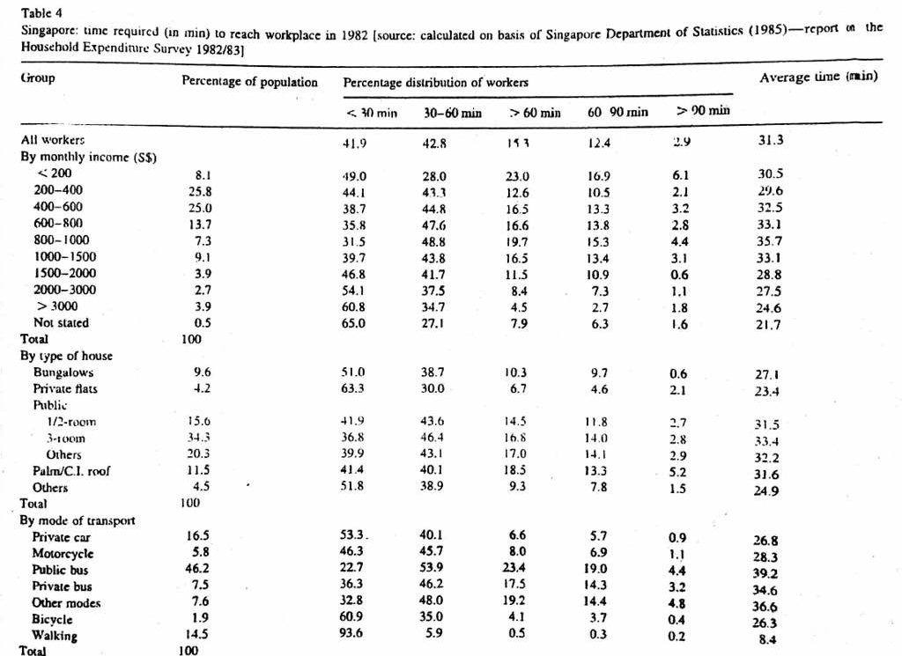

Slide 27
Penyebab Permasalahan yang Terjadi
Kebijakan desentralisasi Singapura yang memindahkan kawasan residensial ke luar Pusat Kota mengakibatkan jauhnya jarak antara pemukiman dan tempat bekerja.
Kurangnya koordinasi antara transportasi dan guna lahan pada saat itu.
Masih kurangnya ketersediaan angkutan umum.
Biaya pembangunan jaringan jalan yang relatif tinggi, sehingga pada saat itu pembangunan infrastruktur jalan belum maksimal.
Kebijakan kepemilikan kendaraan bermotor dari Pemerintah Singapura.

Slide 28
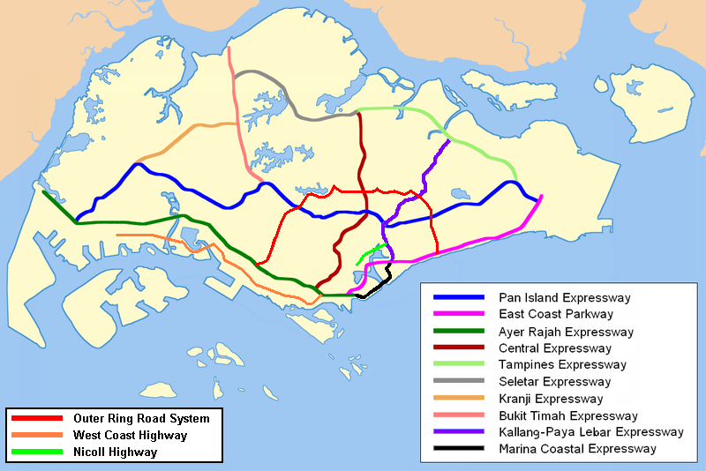
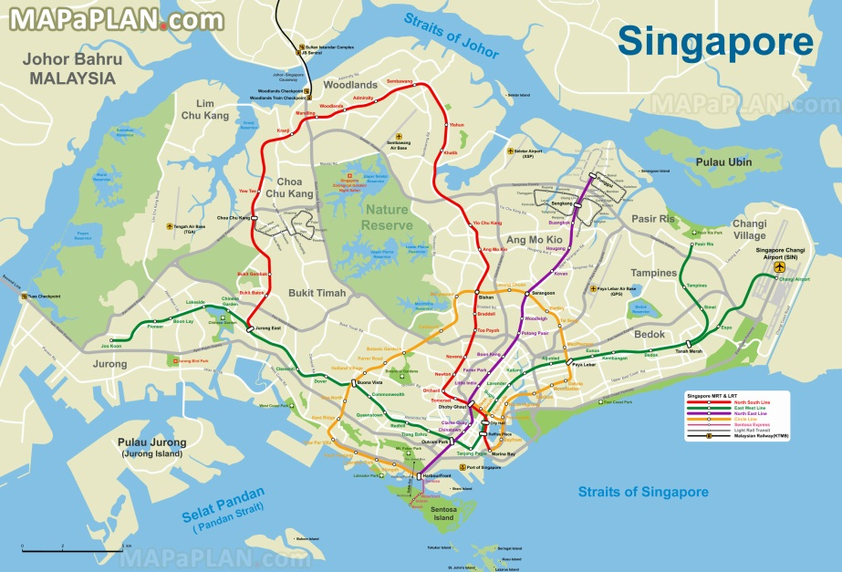
Upaya Penanganan Masalah
Terdapat beberapa gagasan untuk menanggulangi permasalahan yang terjadi :
Menambah jumlah penduduk pada pusat kegiatan dan membangun residensial area pada daerah yang relatif dekat dengan pusat kegiatan, namun dengan dilakukan pengembangan pada fasilitas pejalan kaki dan pengguna sepeda. Hal ini dapat mengurangi jumlah perjalanan antar kota dan mengurangi volume pada jalan arteri.
Pengintegrasian antara transportasi dan guna lahan pada perencanaan tata guna lahan. Seperti dengan membangun kawasan industri yang dekat dengan pantai, perencanaan pemukiman yang dekat dengan kawasan industri, pembangunan expressway, highway, dan mass rapid transit (MRT) untuk menuju ke pusat kota.

